Slide 1
第17章 文件夹管理和文件I/O操作
本章将会详细的介绍MATLAB的文件夹管理和常用的文件I/O操作。文件I/O操作是本章的重点，首先介绍了低级和高级文件I/O操作，然后介绍了利用MATLAB读取音频文件、图像文件和视频文件，最后介绍了利用MATLAB读取Excel表格文件。

Slide 2
17.1 文件夹管理
文件夹管理主要包括：获取当前文件夹、目录的创建和删除等。MATLAB提供了很多文件夹操作函数，可以非常方便的建立和删除文件夹、获取当前文件夹下的文件等。

Slide 3
17.1.1 当前文件夹
在MATLAB中，用户在编写脚本M文件或函数M文件时，需要将这些文件放到当前文件夹下，或者放到特定的文件夹中。
在MATLAB的主界面的工具条中，就能显示和设置当前的文件夹。如图17.1所示，显示当前的文件夹是：C:\Documents and Settings\Administrator\My Documents\MATLAB。这是MATLAB启动后，系统默认的文件夹位置。当前文件夹下没有任何文件。

Slide 4
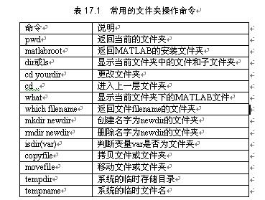
17.1.2 文件夹管理
在MATLAB中，提供了很多文件夹操作的命令，可以在MATLAB的命令行窗口列出当前的文件夹、显示文件和文件夹、以及新建文件夹和删除文件夹等。

Slide 5
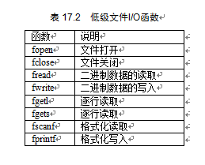
17.2 低级文件I/O
在MATLAB中，有许多低级文件I/O操作函数。这些函数如表17.2所示。首先利用函数fopen( )打开文件，然后对文件的内容进行读写等操作，最后采用函数fclose( )关闭该文件。

Slide 6
17.2.1 打开和关闭文件
在MATLAB中，读写文件之前，必须先用函数fopen( )打开或创建文件，并指定对该文件进行的操作方式。
在MATLAB中，文件在进行完读、写等操作后，应及时关闭文件，以免数据丢失。关闭文件采用函数fclose( )。

Slide 7
17.2.2 读取和写入二进制文件
在MATLAB中，采用函数fopen( )打开文件后，可以采用函数fread( )从文件中读取二进制数据。
在MATLAB中，采用函数fwrite( )向已经打开的文件中写入二进制格式的数据。

Slide 8
17.2.3 逐行读取文本文件
MATLAB中，采用函数fgetl( )和fgets( )可以从格式化的文本文件中逐行读取数据，并以字符串的形式保存。这两个函数的功能基本相同，不同之处是函数fgets( )将新的一行字符复制到字符串中，而函数fgetl( )不是。

Slide 9
17.2.4 格式化读取和写入文件
在MATLAB中，采用函数fscanf( )格式化读取文本文件，并按指定格式存入到矩阵中。
在MATLAB中，采用函数fprintf( )将数据按指定格式写入到文本文件中。

Slide 10
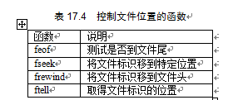
17.2.5 文件内部的位置控制
在打开文件时，会产生一个文件标识，表示了文件中的当前位置。通过控制文件标识，来进行文件的读取和写入操作。获取文件位置的函数，如表17.4所示。

Slide 11
17.3 高级文件I/O
在MATLAB中，使用向导将外部的数据文件导入到MATLAB的工作空间中，然后就可以进行分析和处理了。如果数据文件中，有文本内容，需要进行特别的处理。下面进行详细的介绍。

Slide 12
17.3.1 使用向导来导入数据
在MATLAB中，可以使用向导将外部数据文件导入到MATLAB的工作空间中。如果MATLAB的工作空间窗口没有显示，则通过单击MATLAB主界面的Desktop| Workspace显示当前的工作空间窗口。工作空间窗口可以附着在MATLAB的主界面，也可以变为独立的窗口。
利用向导来导入数据文件student.txt。

Slide 13
17.3.2 带有分隔符的数据文件
对于带有分隔符的数据文件，可以采用函数dlmread( )导入到MATLAB的工作空间中，该函数的调用格式为：
results=dlmread(‘filename’)：该函数从数据文件filename导入到MATLAB的工作空间中。
results=dlmread(‘filename’, ‘delimiter’)：该函数设置分隔符delimiter。
在MATLAB中，可以利用函数dlmwrite( )将MATLAB工作空间中的矩阵，写入到文本文件中。
如果数据文件的分割符为逗号（,），也可以采用函数csvread( )读取该数据文件，利用函数csvwrite( )向数据文件中写入数据。

Slide 14
17.3.3 带有文本内容的数据文件
在MATLAB中，采用函数textread( )读取带有文本的数据文件。该函数的详细调用格式，可以在MATLAB的命令行窗口输入：help textread进行查看。

Slide 15
17.3.4 利用函数importdata( )导入数据
在MATLAB中，可以采用函数importdata( )将文件中的数据导入到MATLAB的工作空间。该函数的详细调用格式，可以查询MATLAB的帮助系统。

Slide 16
17.3.5 利用函数diary( )导出数据
在MATLAB中，可以采用函数diary( )记录用户和MATLAB的交互过程。该函数的调用格式如下：
diary(‘filename’)或diary filename：保存的文件名为filename。如果没有指定文件名，则文件名默认为diary。
diary off：关闭。
diary on：打开。
diary：在diary on和diary off之间进行切换。

Slide 17
17.3.6 其他函数
此外，在MATLAB中，还可以采用mat文件来保存数据，采用函数load( )进行数据的导入，利用函数save( )进行数据的导出。
MATLAB还非常方便的导入科学标准格式数据，例如CDF（Common Data Format）、FITS（Flexible Image Transport System）、HDF（Hierarchical Data Format v.4）和H5（Hierarchical Data Format v.5），用户可以查询MATLAB的帮助系统，查询这些数据的导入和导出函数。

Slide 18
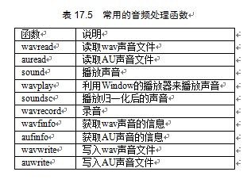
17.3 音频文件
利用MATLAB可以进行语音信号的分析和处理。在MATLAB中，可以读取、播放和写入wav格式的语音和AU格式的语音文件。下面分别进行介绍。常用的音频处理函数，如表17.5所示。

Slide 19
17.3.1 读取音频文件
在MATLAB中，采用函数wavread( )读取Microsoft的wav格式音频文件到工作空间中。用户可以在MATLAB的命令行窗口输入：help wavread来获取该函数的详细信息。
在MATLAB中，利用函数auread( )将AU格式的语音文件读入到MATLAB的工作空间中。

Slide 20
17.3.2 播放和录音
在MATLAB中，可以采用3个函数进行语音的播放，分别是函数sound( )、函数wavplay( )和函数soundsc( )。可以采用函数wavrecord( )进行录音。下面分别进行介绍。

Slide 21
17.3.3 写入音频文件
在MATLAB中，采用函数wavfinfo( )来获取wav格式的语音文件的信息，采用函数aufinfo( )来获取AU格式的语音文件的信息。
在MATLAB中，利用函数wavwrite( )将数据保存到wav语音文件中。
在MATLAB中，采用函数auwrite( )写入AU格式的语音文件 。

Slide 22
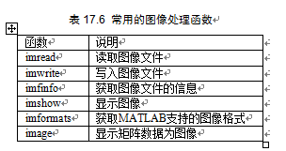
17.4 图像文件
MATLAB能够读取、处理和显示多种标准图像文件。MATLAB的图像处理工具箱在安装目录下的matlabroot\toolbox\images文件夹中。在文件夹matlabroot\toolbox\images\imdemos中有一些常用的图像文件。在MATLAB中，常用的图像读取、写入和显示函数，如表17.6示。下面进行详细的介绍。

Slide 23
17.4.1 读取和显示图像
在MATLAB中，利用函数imformats( )获取MATLAB支持的图像类型，在命令行窗口输入imformats。MATLAB能够处理常用的16种图像类型。
在MATLAB中，采用函数imread( )读取各种图像文件，利用函数imshow( )来显示各种图象。

Slide 24
17.4.2 获取文件信息
在MATLAB中，利用函数imfinfo( )获取图像文件的详细信息，该函数的调用格式为：info=imfinfo(‘filename’, ‘fmt’)。其中filename为图像文件名，fmt为图像的类型，该函数的返回值为一个结构体info，包含了该图象的各方面信息，其主要数据包括：文件名（路径）、图像格式、图像格式版本号、文件的修改时间、文件的大小、文件的长度、文件的宽度、每个像素的位数、图象的类型等。

Slide 25
17.4.3 写入图片文件
在MATLAB中，采用函数imwrite( )进行图像的写入，该函数的调用格式为：imwrite(A, ‘filename’, ‘fmt’)。其中A为图像数据的矩阵，按照fmt指定的格式将图象写入到文件filename中。

Slide 26
17.4.4 通过函数image显示图像
在MATLAB中，还可以通过函数image( )将矩阵中的数据显示为图像。该函数的详细调用格式可以通过在MATLAB的命令行窗口输入：help image进行查询。此外，还有函数imagesc( )，其调用格式和函数image( )完全相同，只是对数据进行了归一化。

Slide 27
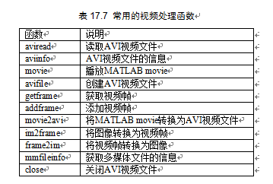
17.5 视频文件
在MATLAB中，视频对象称为MATLAB movie。MATLAB可以读入AVI视频文件，并进行视频的播放和保存等。MATLAB中，也可以将图像保存为帧，从而创建AVI视频文件。MATLAB中，常用的视频处理函数如表17.7示。

Slide 28
17.5.1 读取视频文件
在MATLAB中，采用函数aviread( )读取AVI格式的视频文件，该函数的调用格式为：
mov=aviread(‘filename’)。其中filename为AVI视频文件的文件名，函数的返回值mov为结构体变量，包含两个成员变量cdata和colormap。如果AVI视频中每一帧都是真彩色图像，则colormap为空。
mov=aviread(‘filename’, index)：该函数只读取AVI视频中的图像帧，index可以为标量，读取某一帧；index也可以为矢量，读取某些帧。
在MATLAB中，可以采用函数movie( )播放视频文件。

Slide 29
17.5.2 获取文件信息
在MATLAB中，利用函数aviinfo( )来获取AVI视频文件的信息，该函数的调用格式为：info=aviinfo(‘filename’)。其中，filename为AVI视频文件的文件名，info为结构体，包含AVI文件的信息，包括：文件名、大小、创建的日期、帧数、长和宽等。

Slide 30
17.5.3 写入视频文件
在MATLAB中，利用函数movie2avi( )将MATLAB中的视频保存为AVI视频，该函数的调用格式为：movie2avi(mov, ‘filename’)。其中mov为MATLAB中的视频，保存后的AVI视频文件名为filename。
在MATLAB中，利用函数avifile( )创建视频文件，该函数的调用格式为：aviobj=avifile(‘filename’)。该函数创建文件名为filename的视频文件aviobj。通常通过函数addframe( )添加帧到AVI视频中，最后通过函数close( )关闭该视频文件。

Slide 31
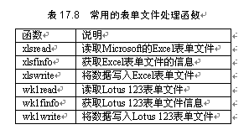
17.6 表单文件
利用MATLAB处理后的数据可以保存到Excel表单文件中，也可以将表单文件中的数据导入到MATLAB中。在MATLAB中，常用的表单文件处理函数。

Slide 32
17.6.1 读取表单文件
在MATLAB中，才用函数xlsread( )读取Excel文档中的数据，该函数的调用格式为：
[numeric, txt, raw]=xlsread(‘filename’)：该函数读取Excel文件filename，数值内容保存在numeric中，文本内容保存在txt中，未处理的单元内容保存在raw中。
[numeric, txt, raw]=xlsread(‘filename’, ‘sheet’)：该函数读取文件filename中的表单sheet的内容。
[numeric, txt, raw]=xlsread(‘filename’, ’sheet’, ‘range’)：该函数设置读取的表单的范围为range。

Slide 33
17.5.2 获取表单文件信息
在MATLAB中，利用函数xlsfinfo( )获取Excel表单文件的详细信息，该函数的调用格式为：[A, descr, format]=xlsfinfo(‘filename’)。该函数返回表单文件filename的类型和表的信息。

Slide 34
17.4.3 写入表单文件
在MATLAB中，利用函数xlswrite( )向Excel表单中写入数据，该函数的调用格式为：
[success, message]=xlswrite(‘file’, array)：该函数向Excel文件file中写入数据array。默认位置为第1个表单的A1。如果写入成功返回值success为true，message为空；如果写入出错，success返回false，message为出错信息。
[success, message]=xlswrite(‘file’, array, ‘sheet’)：该函数向Excel文件的sheet表单写入数据。
[success, message]=xlswrite(‘file’, array, ’sheet’, ‘range’)：该函数向Excel文件中sheet表单的range范围内写入数据。

Slide 35
17.4.4 Lotus 123表单文件
在MATLAB中，还可以对Lotus 123表单文件进行处理。利用函数wk1read( )读取Lotus 123表单文件，利用函数wk1finfo( )获取表单文件的详细信息，利用函数wk1write( )写入表单文件。需要注意的是，在函数名中是数字1，不是英文字符l。对于这些函数的详细使用情况，用户可以通过MATLAB的帮助系统进行查询。

Slide 36
17.7 本章小结
本章详细的讲解了MATLAB中文件夹管理和文件I/O操作。文件I/O部分介绍了采用向导进行输入的导入、低级文件I/O和高级文件I/O操作。MATLAB中数据的导入和导出非常的灵活，功能非常丰富，需要用户灵活掌握，多加练习。最后，介绍了常用的图像、声音和视频文件的导入和导出。

